Slide 1
Аналитическая обработка данных. OLAP-технологии в сфере предпринимательства
Студент гр. Э-1901
Сафонов Андрей

Slide 2
Основу аналитической обработки составляют хранилища данных (DWH), основные требования к которым:
Поддержка высокой скорости получения данных из хранилища;
Поддержка внутренней непротиворечивости данных;
Возможность получения и сравнения так называемых срезов данных;
Наличие удобных утилит просмотра данных в хранилище;
Полнота и достоверность хранимых данных;
Поддержка качественного процесса пополнения данных.

Slide 4
Технологии OLAP
Многомерную модель данных можно представить в виде гиперкуба Ячейками гиперкуба, представляющего модель данных являются меры, а ребрами – измерения.

Slide 5
Три типа операций над гиперкубом:
Срез:
Вращение:

Slide 6
Консолидация и детализация

Slide 7
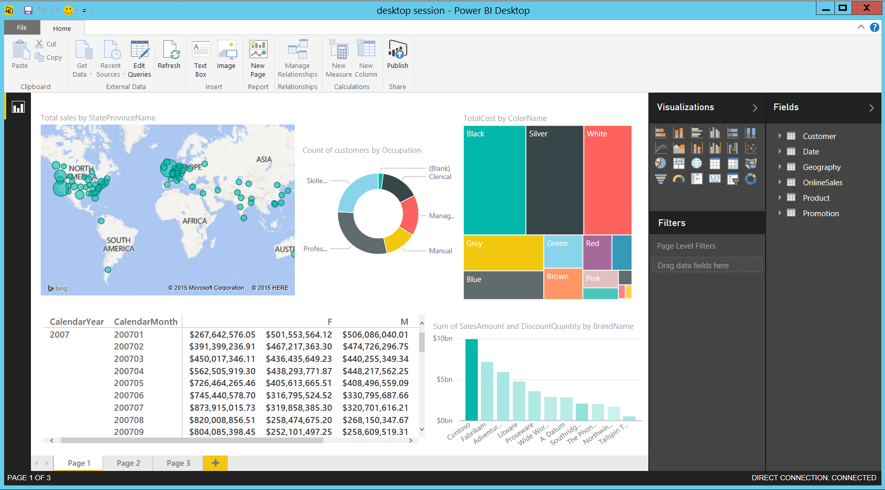
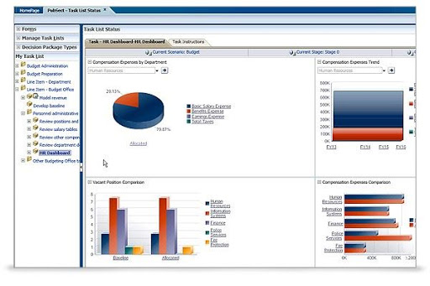
Реализации OLAP в бизнесе
Финансовое планирование-бюджетирование.
Анализ данных.
1000+
4
спикеров
пленарного заседания
участников
панельные сессии
SQL Server Analysis Service 2016
Oracle Hyperion

Slide 8
Финансовая консолидация.
1000+
4
участников
панельные сессии

Slide 9
Лидеры рынка OLAP-систем

